Slide 1
Masters of science
Le scoperte che hanno cambiato la società HYPERDOC
con il supporto di

Slide 2
Il tuo compito è di realizzare una bella presentazione.
Per farlo devi usare questo slideshow come modello, scegliendo tu quali slide completare. Quando hai finito cancella le slide che non hai usato, quelle che non servono (come questa) e tutto quel che non usi nella tua presentazione (come i testi guida).
Quelli che seguono sono dei suggerimenti. Spetta a te scegliere se seguirli oppure modificare, mischiare, integrare le istruzioni con le tue idee. Anche i colori, i font e le grafiche della presentazione possono essere modificati a tuo piacimento.
Buon lavoro!
Ciao e grazie
di essere qui!
con il supporto di

Slide 3
Quali sono le scoperte scientifiche che hanno cambiato in meglio la società?
Questa è la domanda guida del lavoro da fare. Il tuo compito è di fare una ricerca su 5 diverse scoperte della scienza che hanno avuto un impatto positivo e raccontarle attraverso altrettante slide.
con il supporto di

Slide 4
TEMA | QUALCHE ESEMPIO
Salute | Vaccini, medicine, diagnosi…
Trasporti | Inquinamento, sicurezza, traffico…
Energia | Fonti, trasporto, stoccaggio…
Ambiente | Acqua, agricoltura, rifiuti…
Tecnologia | Informazione, comunicazione…
Abbiamo scelto 5 temi su cui fare ricerca
con il supporto di

Slide 5
Titolo
di … … …
Questa è la prima slide della presentazione
Devi inserire un titolo, i nomi delle persone che hanno realizzato la presentazione e se vuoi un elemento grafico o una foto.
Lascia i logo della Scuola di cittadinanza europea di Fondazione Giangiacomo Feltrinelli e di Novartis che vedi in alto a sinistra e in basso a destra in tutte le slide, grazie!
con il supporto di

Slide 6
Salute
Fai una ricerca sulle scoperte scientifiche sul tema della salute (es. vaccini, farmaci, strumenti diagnostici, terapie) che hanno portato un cambiamento positivo nella società, per es. aumentando la speranza di vita delle persone, le possibilità di condurre una vita dignitosa, le libertà individuali di alcune categorie di persone, l’accesso e la partecipazione alla vita sociale. Scrivi al posto di questo testo una breve storia di una scoperta scientifica (dove, quando, chi, come, perché ecc.)
BENEFICIO 1
Nel grafico a sinistra inserisci tre benefici che la scoperta ha portato alle persone, alla società e (se possibile) all’ambiente.
Qui a fianco incolla un'immagine per raccontare la scoperta (scegli tu la più efficace) e al posto di tutto questo testo inserisci una spiegazione di cosa si vede nell’immagine
01
Scrivi qui il beneficio principale che ha portato alle persone
BENEFICIO 2
02
Qui scrivi il beneficio principale che ha portato alla società
BENEFICIO 3
03
Qui prova a scrivere un beneficio che ha portato all’ambiente
con il supporto di

Slide 7
Trasporti
Cosa è cambiato nella società
Qual è il problema
da risolvere
Fai una ricerca sul settore dei trasporti (es. ferroviari, stradali, aerei) e scegli una scoperta scientifica che ha portato un cambiamento positivo, per es. riduzione dell’inquinamento, dell’utilizzo di materia prime, del traffico, della sicurezza dei viaggiatori, della mobilità di categorie fragili ecc.
Sintetizza le informazioni principali nella linea del tempo qui a fianco e al posto di questo testo racconta più nel dettaglio la scoperta e il beneficio che ha portato alla società.
Chi ha avuto l’idea
Che soluzione è
stata trovata
con il supporto di

Slide 8
Energia
Fai una ricerca sulle scoperte scientifiche nel campo delle energie rinnovabili, da quelle più antiche, come l’energia idroelettrica, alle più moderne e sofisticate, legate per esempio alle biotecnologie.
Scegli una scoperta scientifica che secondo te ha cambiato in meglio la società e approfondisci la storia della scoperta, degli scienziati che l'hanno fatta, di come funziona e perché contribuisce a migliorare la società.
Racconta la scoperta attraverso un breve video da inserire qui a fianco e un testo da scrivere al posto di questo.
Il video lo puoi produrre tu o cercare in Internet, in entrambi i casi devi fare inserisci/video.
con il supporto di

Slide 9
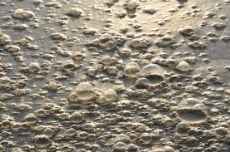
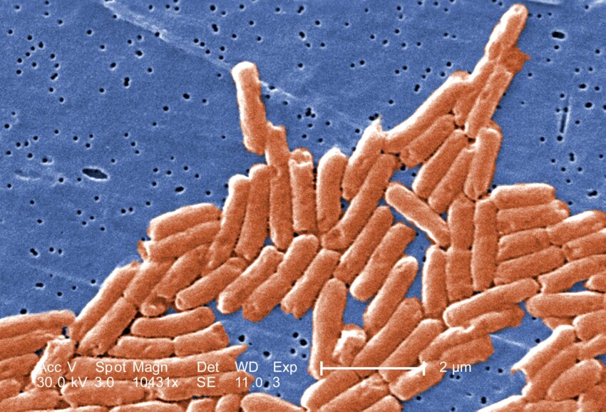
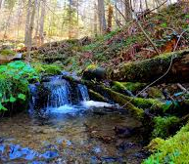
Ambiente
Fai una ricerca sulle scoperte scientifiche che hanno ridotto gli impatti negativi delle attività umane sull’ambiente
Per esempio: malattie legate all’inquinamento delle acque, dei suoli, dell’aria. Scegli una scoperta e approfondisci.
Scrivi quattro brevi post: uno dedicato al problema, uno alla soluzione, uno ai protagonisti e uno ai benefici per la società
Inserisci i testi al posto di questi e anche 4 immagini (al posto di quelle che vedi) per raccontare meglio la scoperta.
con il supporto di

Slide 10
Tecnologia
Fai una ricerca sulle innovazioni tecnologiche che hanno cambiato la società negli ultimi decenni, per esempio: ICT (information and communication technologies), biotecnologie, nanotecnologie, informatica, robotica, intelligenza artificiale, realtà aumentata e scegli una innovazione tecnologica (es. il GPS) che secondo te ha portato un cambiamento positivo nella società.
Immagina di essere la persona che ha ha inventato quella tecnologia e di dover raccontare la storia dell’invenzione, rispondendo ad alcune domande: qual era il problema da risolvere? Come ti è venuta l’idea? Come funziona la tua scoperta? Come andrebbe usata? Che benefici ha portato alla società?
Usa il telefono per registrare le risposte e salva il file.
Inserisci il file audio in questa slide (inserisci/audio).
Al posto del testo scrivi una breve descrizione dell’invenzione tecnologica.
con il supporto di

Slide 11
Complimenti!
Hai (quasi) finito il lavoro
Prima di terminare mancano quattro cose importanti:
Cancella le slide che non hai usato e tutti i contenuti che non servono;
Controlla tutti i testi per verificare che non ci siano errori, tutto deve essere chiaro e bello da vedere;
Dedica del tempo a preparare un discorso di accompagnamento alla presentazione, facendo in modo di non dire le stesse cose che ci sono scritte, vedrai che successo!
…e la quarta?
con il supporto di

Slide 12
A cosa serve la ricerca scientifica?
Chiudi la presentazione con una tua personale risposta a questa domanda, in particolare spiegando come la ricerca scientifica può contribuire a migliorare la società, rendendola più libera, equa e sostenibile.
con il supporto di

Slide 13
FINE
Questa volta per davvero!!
con il supporto di

